Slide 1
음원 데이터를 통한 장르 분석 모델

Slide 2
목차
1.문제 제시
2. 학습 데이터 소개
3. 모델 학습 및 분석
4. 결론 및 제언

Slide 3
문제 제시
사용자들이 음악 장르를 잘못 입력할 경우
지나치게 세분화된 음악 장르와 경계의 모호함
아마추어 사용자들이 자유롭게 음악을 업로드하는 음악 플렛폼

Slide 4
학습 데이터 소개
spotify API를 사용하여 약 4만 곡을 분석
Dark Trap, Underground Rap, Trap Metal, Emo, Rap, RnB,
Pop, Hiphop, techhouse, techno, trance, psytrance,
trap, dnb, hardstyle
=> 15개 장르로 분류
danceability, energy, acousticness, liveness, valence
=> 곡의 분위기 특징
key, mode, tempo, time_signature, loudness, duration_ms
=> 멜로디 분석
speechiness, instrumentalness
=> 노래 분석

Slide 5
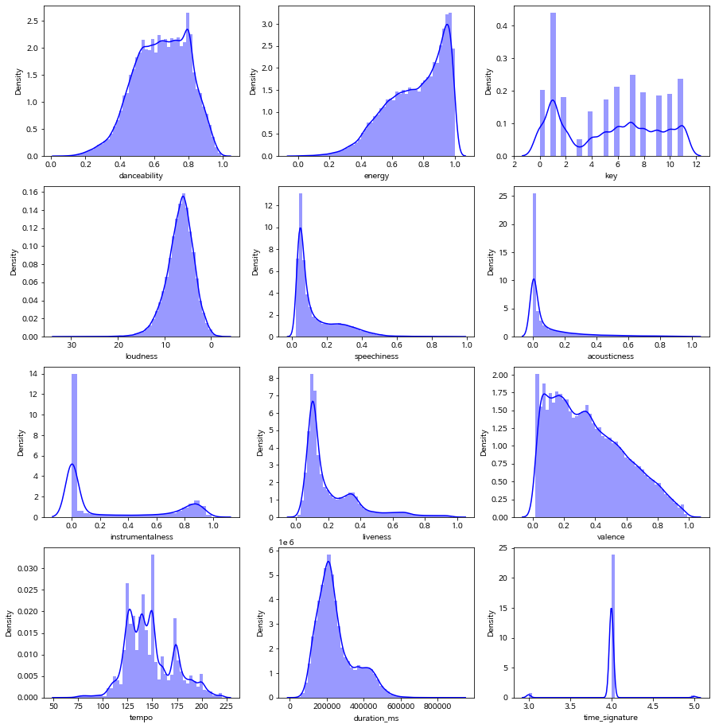
학습 데이터 소개
feature 별로 데이터 분포 양상이 다름을 확인
몇 개의 feature에서 단위가 다름을 확인

Slide 6
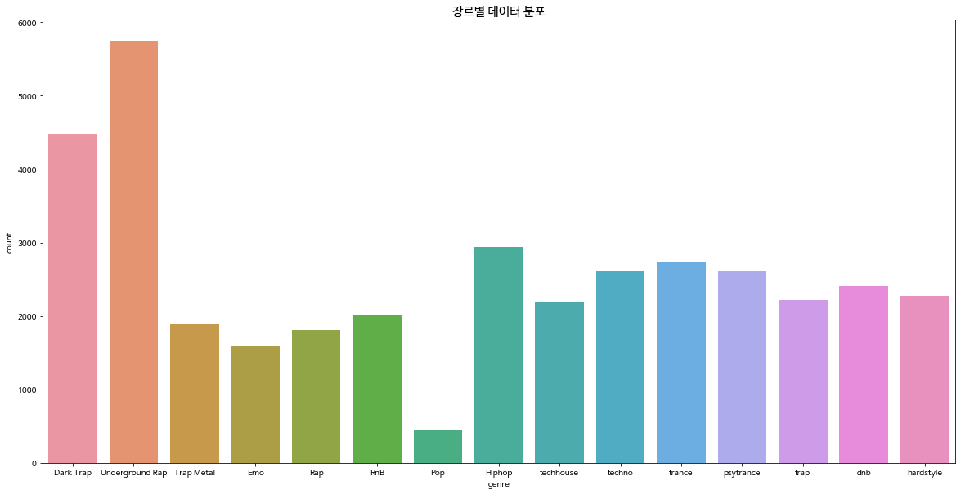
학습 데이터 소개

Slide 7
모델학습 및 분석
SGDClassifier
SVC 모델(OVR 기법 사용)
Decision Tree 모델
RandomForest 모델
XGBClassifier 모델(Tree 기반)

Slide 8
모델학습 및 분석
기준모델
SGDClassifier
평가 기준
macro f1_score
모델 튜닝
Bayesian Optimization

Slide 9
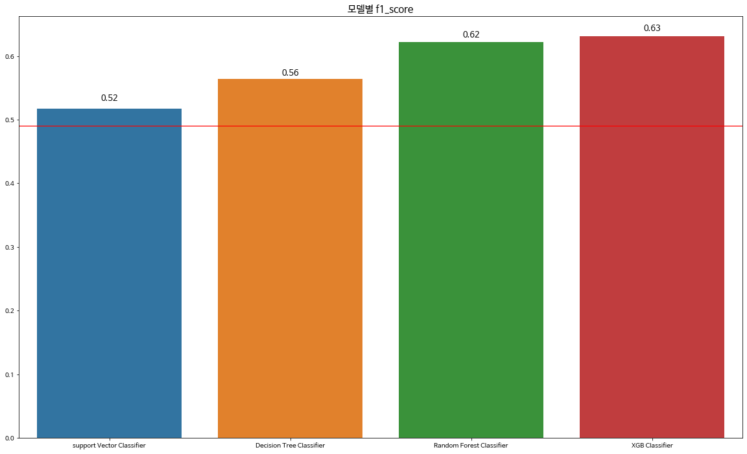
모델학습 및 분석

Slide 10
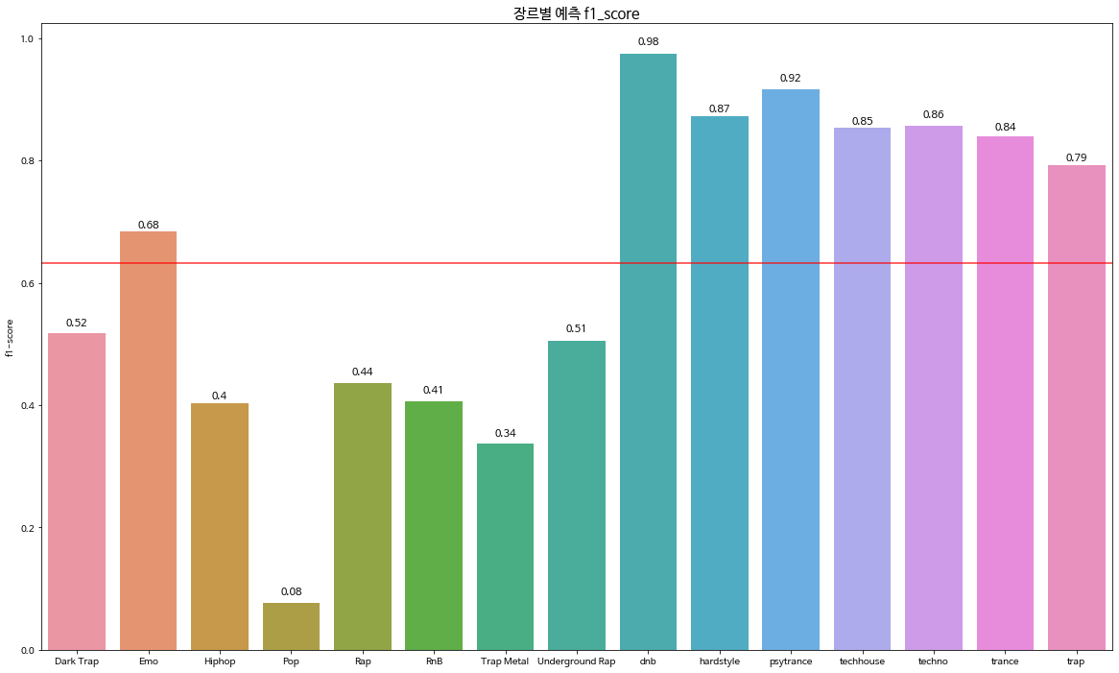
모델학습 및 분석

Slide 11
모델학습 및 분석
Dark Trap => Hiphop
Underground Rap => Rap
Trap Metal => Emo

Slide 12
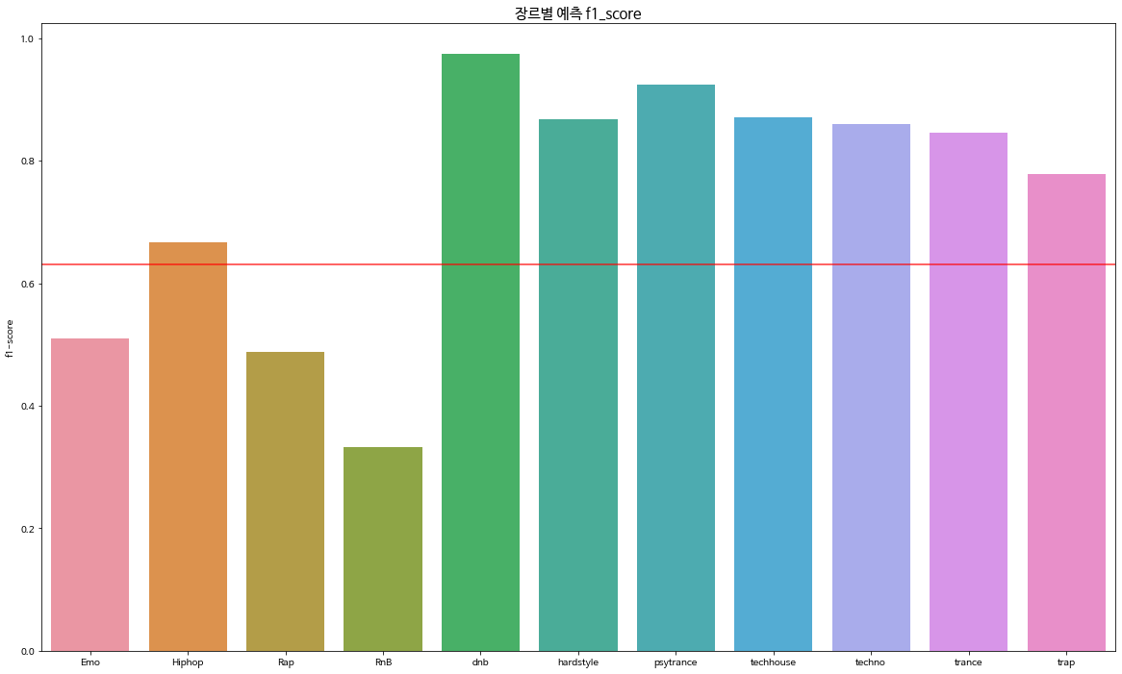
모델학습 및 분석

Slide 13
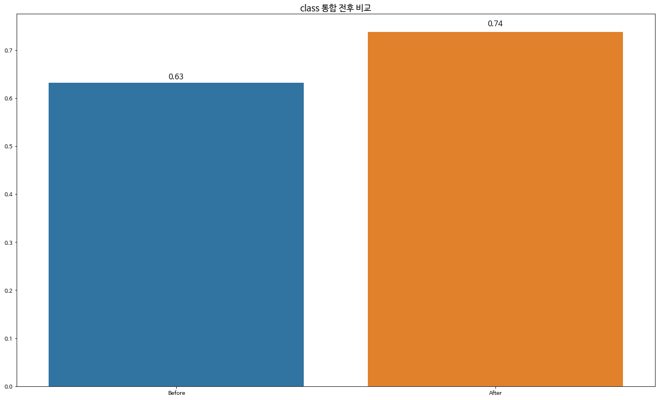
모델학습 및 분석

Slide 14
결론 및 제언
XGDClassifier를 통해 74%의 예측력을 보여주는 모델 형성
1. 데이터의 추가 학습
2. 새로운 feature 추가
3. 보다 고차원적인 모델을 사용

Slide 15
감사합니다

